Slide 1


Linux操作系统分析
中国科学技术大学计算机系
陈香兰（0512－87161312）
xlanchen@ustc.edu.cn
spring 2011

Slide 2
管理I/O设备

Slide 3
I/O体系结构
总线：PC的CPU、RAM、I/O设备之间需要某些数据通路来保证信息的流动
总类：
  ISA、 EISA、 VESA、PCI以及MCA等等
  三种基本类型
    数据总线（pentium，64位）
    地址总线（pentium，32位）
    控制总线
  当总线用于CPU与I/O设备之间的连接时，成为I/O总线

Slide 4
统一编址（典型arm） 和 独立编址（典型PC）
在x86处理器中，只使用了32位地址总线中的16位对I/O设备进行寻址
  寻址范围？
使用64位数据总线中的8、16、32位传送数据
I/O设备与CPU之间的连接层次为：
  CPU→I/O端口→I/O接口→设备控制器

Slide 5
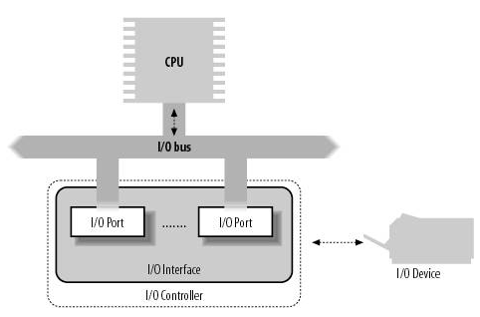
PC的I/O体系结构

Slide 6
I/O端口（I/O port）
每个I/O端口8位，由于只使用16位地址总线访问，因此I/O地址空间一共提供65536个I/O端口
在端口地址对齐的情况下，连续的I/O端口可以看成16位/32位端口
特定的指令用来访问I/O端口：in，ins，out，outs
I/O端口的另外一种访问方法
  直接映射到物理地址空间
  可以使用存储器操作指令，如mov，and，or等等

Slide 7
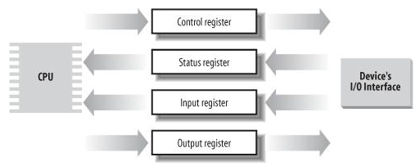
I/O端口中的寄存器
命令
状态
输入数据
输出数据

Slide 8
Linux中访问I/O端口的操作
inb、inw、inl
inb_p、inw_p、inl_p
outb、outw、outl
outb_p、outw_p、outl_p
insb、insw、insl
outsb、outsw、outsl
参见io_32.h的最后几个宏和宏扩展

Slide 9
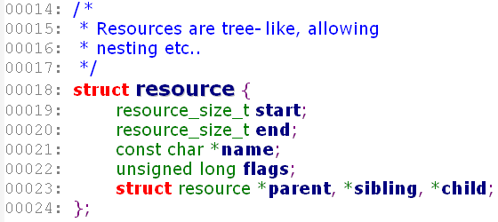
I/O端口的分配
不同的设备使用各自不同的端口
内核使用资源信息来记录端口分配信息
在这里，一个资源表示I/O端口地址的一个范围
一个资源表示I/O端口地址的一个范围
所有同种资源使用树形结构记录，ioport_resource。
一个较大范围可以进一步划分为子范围，使用兄弟链表来表示

Slide 10
为什么使用树型结构
以IDE硬盘接口为例来说明
IDE硬盘接口的端口地址：0xf000~0xf00f
IDE链的主盘使用0xf000~0xf007的子范围
从盘使用0xf008~0xf00f的子范围
这样，一个父结点+2个子节点
  父节点的范围能够覆盖所有子节点的范围

Slide 11
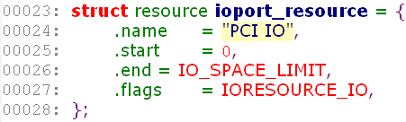
I/O端口资源树ioport_resource的根节点跨越了整个I/O地址空间0~65565

Slide 12
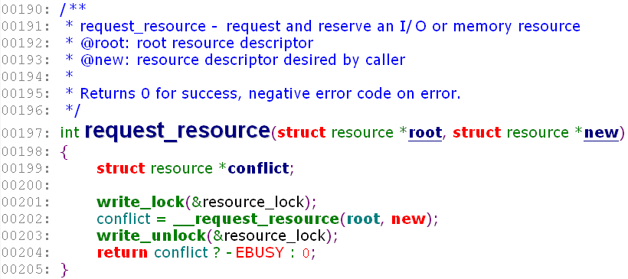
相关的操作
任何设备驱动程序都可以使用下列三个函数来进行资源的请求和释放
  request_resource、allocate_resource、release_resource

Slide 13
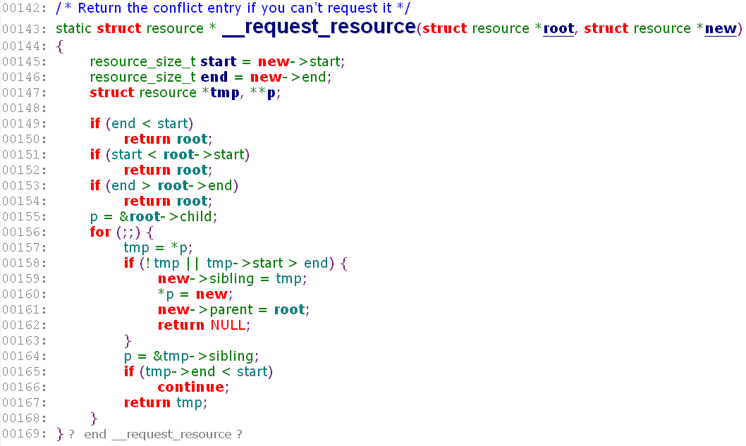

Slide 14
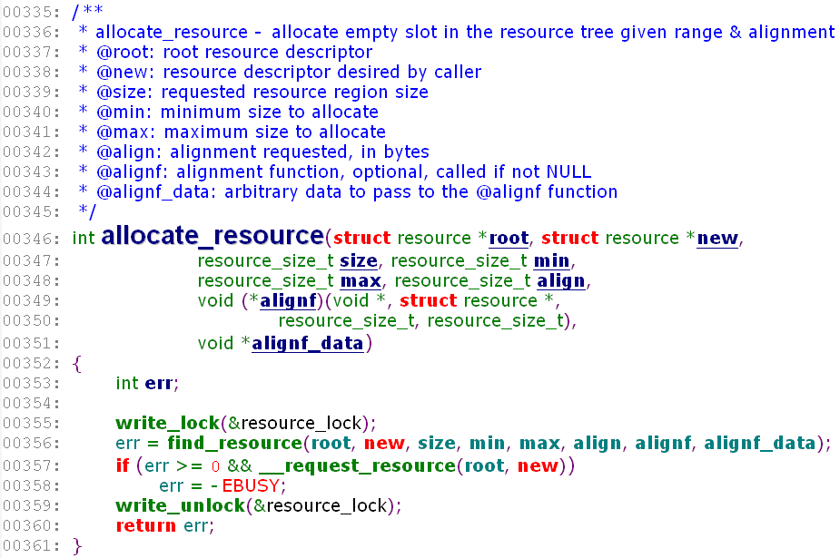

Slide 15
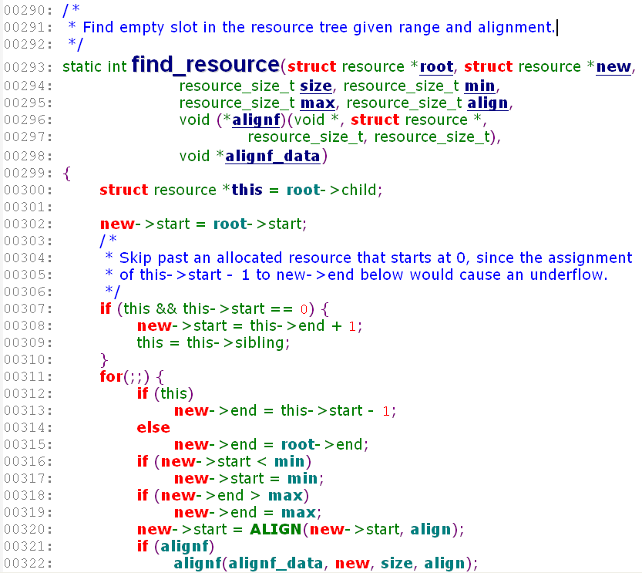

Slide 16
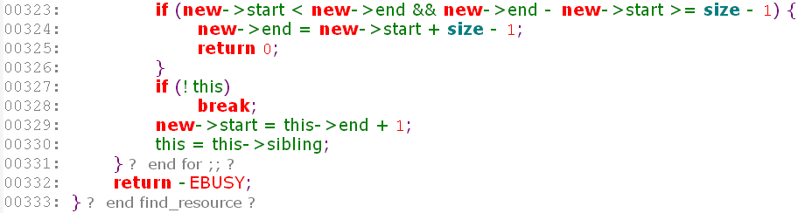

Slide 17
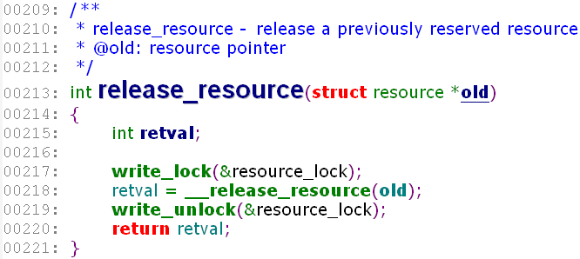
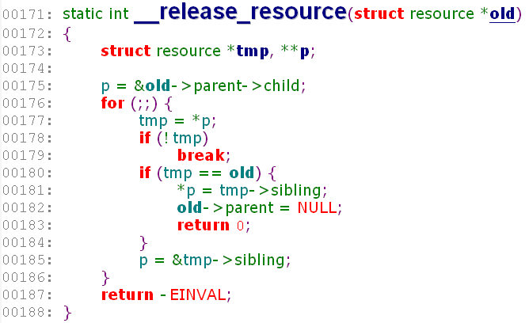

Slide 18
I/O接口
I/O接口是处于一组I/O端口和对应的设备控制器之间的一种硬件电路
  I/O端口→设备：
  将I/O端口中的值转换成设备所需要的命令和数据
  设备→I/O端口：
  检测设备状态的变化，更新端口中相应的状态寄存器
  连接到PIC上，代表设备发出中断请求
专用I/O接口和通用I/O接口

Slide 19
专用I/O接口
专用于一个特定的硬件设备
在一些情况下，设备控制器与这种I/O接口处于同一块卡中
可以是内部设备（PC机箱内部），也可以是外部设备
  键盘接口，连接到键盘控制器上
  图形接口，和图形卡中的控制器封装在一起
  磁盘接口，连接到磁盘控制器
  总线鼠标接口，连接到鼠标控制器
  网络接口，与网卡中的控制器封装在一起

Slide 20
通用I/O接口
现代PC都包含连接很多外部设备的几个通用I/O接口
  并口：传输单位1个字节
  串口：逐位传送，内部包含一个UART（通用异步收发器，字节←→位序列）
  PCMCIA接口
  SCSI接口：把PC主总线连接到次总线（SCSI总线）的电路
  USB口
    通用总线接口
    可以代替上述并口、串口、SCSI接口

Slide 21
设备控制器
复杂的设备需要一个设备控制器（device controller）来驱动
2个重要作用
  对I/O接口接收到的高级命令进行解释，并通过向设备发送适当的电信号来控制设备执行特定的操作
  对从设备接收到的电信号进行解释和转换，并修改状态寄存器
典型的设备控制器，例如磁盘控制器
有些简单的设备没有设备控制器
  PIC
  PIT

Slide 22
I/O共享存储器
很多硬件设备都有自己的存储器，通常称之为I/O共享存储器（I/O Shared Memory），如显存
映射I/O共享存储器的地址
  根据设备和总线类型的不同，可以在三个不同的物理地址范围之间进行映射
  对于连接到ISA总线上的大多数设备
    0xa0000~0xfffff（640KB~1MB）
  对于使用VESA局部总线的一些老设备（图形卡）
    0xe00000~0xffffff（现在基本不生产）

Slide 23
  对于连接到PCI总线的设备
    映射到RAM物理地址4GB的顶端
关于图形加速端口AGP（Accelerated Graphics Port）标准
  是高性能图形卡的PCI增强版
  不仅有I/O共享存储器，还能通过图形地址再映射表GART（Graphics Address Remapping Table）直接对主板的RAM部分进行寻址
  具有更高的数据传输速率

Slide 24
I/O共享存储器的访问
  对于物理地址1M之内的I/O共享存储器访问
    直接访问3G以上的对应线性区间
    addr+3G
  对于高端I/O共享存储器访问
    没有直接映射在3G以上的线性区间
    需要为其创建一块非连续线性区，并将其映射到高端I/O共享存储器的物理地址上
    ioremap/iounmap，类似vmalloc
    ioremap_nocache
    io_mem=ioremap(某个物理起始地址，长度）
    访问io_mem+相对于起始地址的偏移处

Slide 25
访问I/O共享存储器的一些体系结构相关的接口
  readb、readw、readl
  writeb、writew、writel
  memcpy_fromio、memcpy_toio
  memset_io
例如访问0xfc000000I/O单元
  io_mem=ioremap(0xfb000000,0x2000000)
  t2=readb(io_mem+0x1000000)

Slide 26
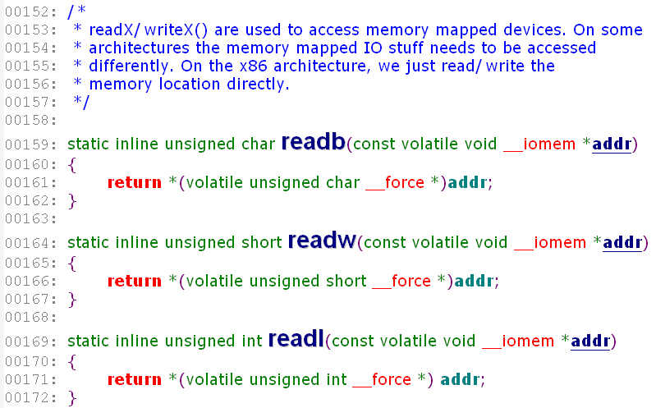

Slide 27
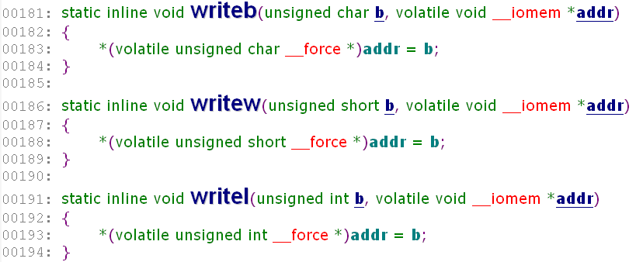

Slide 28
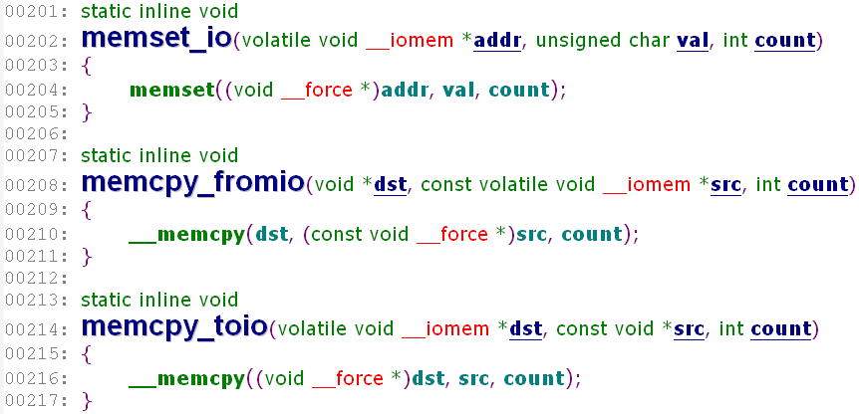

Slide 29
DMA（直接存储器访问，Direct Memory Access）
所有的PC都包含一个DMAC（DMA控制器）
  一种辅助处理器
  用来控制在RAM和I/O设备之间传送数据
    设置并激活DMAC
    DMAC自行传送数据
    数据传送结束后，DMAC发出一个中断请求
  当CPU和DMAC并发访问同一个存储单元时，通过存储器仲裁器解决冲突
使用者：慢速设备
  如，磁盘驱动器
ULK3上还有关于DMA的更多的内容

Slide 30
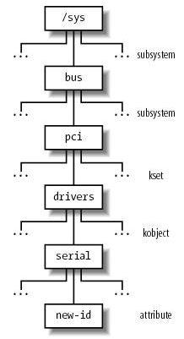
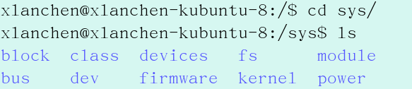
设备驱动程序模型
现在，硬件设备往往具有相似的功能，例如
  电源管理
  即插即用
  热插拔
Linux2.6试图为硬件设备的驱动程序
开发者提供一
种统一的模型
设备驱动程序模型
  Sysfs
  Kobject，kset，subsystem

Slide 31
kobject是驱动程序模型中的一个核心数据结构，与sysfs文件系统自然的邦定在一起：
  每个kobject对应sysfs文件系统中的一个目录
kobject往往被嵌入到设备驱动程序模型中的组件中，如总线、设备和驱动程序的描述符
Kobject的作用是，为所属“容器”提供
  引用计数器
  维持容器的层次列表或组
  为容器的属性提供一种用户态查看的视图

Slide 32
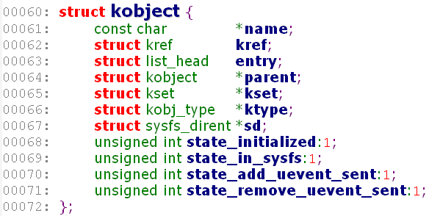
指向包含有容器名称的字符串

Slide 33
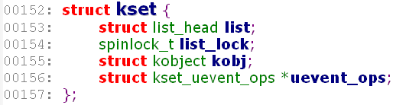
Kset是同类型kobject结构的一个集合体，通过kset数据结构可将kobjects组织成一棵层次树

Slide 34
设备驱动程序模型的组件
设备：device_type对象；device对象
驱动程序：device_driver对象
总线：bus_type；bus_register();
类：class

Slide 35
设备文件
Unix类操作系统都是基于文件概念的
文件是以字符序列而构成的信息载体，
因此一个I/O设备也可以当作文件来处理
  与普通文件交互的系统调用也可以直接用于I/O设备
  例如对/dev/lp0设备文件的write()可以将数据发往打印机

Slide 36
设备文件的分类
根据设备驱动程序的基本特性，设备文件可以分为：
  字符设备
  块设备
块设备
  数据可以被随机访问
  在用户看来，访问任何位置的数据时间大致相同
  典型例子：硬盘、软盘、CD-ROM、DVD播放器等

Slide 37
字符设备
  要么不可以随机访问，例如声卡
  如果可被随机访问（往往通过顺序访问方式实现），但随着数据的位置的不同，其访问时间会相差很大，例如磁带
网络
  网卡不与文件相关联，使用专门的处理方式

Slide 38
老式的设备文件
在Linux2.4中存在两种设备文件
  老式的设备文件
  Devfs设备文件
老式的设备文件
  这是存放在文件系统中的实际文件
  索引节点不对磁盘上的数据块编址，而是包含硬件设备的一个标识
  每个设备文件包括：
    名字
    类型（字符/块）
    设备号（主设备号：次设备号）
设备标识符
同一设备
驱动程序
不同设备

Slide 39
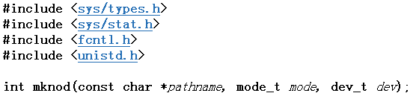
mknod()系统调用用来创建老式的设备文件
设备文件名
设备号
16位，
主设备号:次设备号
操作权限和设备类型
其中设备类型指定：
S_IFCHR或S_IFBLK

Slide 40
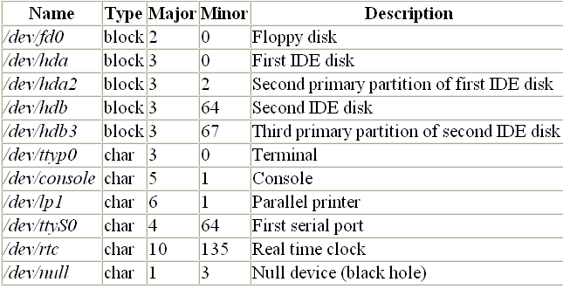
设备文件通常包含在/dev目录中
一些设备文件的例子

Slide 41
注意：字符设备与块设备具有独立的编号，
  例如，块设备(3,0)不同于字符设备(3,0)
设备文件通常可以表示
  一个硬件设备，例如磁盘/dev/hda
  或硬件设备的某一物理或逻辑分区，例如磁盘分区/dev/hda2
  或一个虚拟的逻辑设备（不会与任何硬件设备相关联），例如/dev/null代表一个“黑洞”

Slide 42
对内核而言，一个设备文件的名字是无关紧要的，关键在于设备文件的类型及其主次设备号
  如，建立一个设备文件/tmp/disk，其类型为块设备，设备号为（3，0），那么内核认为它与/dev/hda等价

Slide 43
设备文件的用户态处理
使用主次设备号标识设备存在局限性
  8位长的主次设备号不够用
  在/dev中的大多数设备是不存在的
  设备文件仅仅被分配一次，
    具体参见documentation/devices.txt文件，该文件存放了官方注册的已分配设备号和/dev设备节点
    include/linux/major.h也包含了一些主设备号对应的宏
一般的Linux系统够用了，但不适用于大规模系统、高端系统

Slide 44
Linux2.6增加了设备号的编码大小（32位）
  主设备号的编码为12位
  次设备号的编码为20位
  能兼容老式的设备号
官方注册表不能静态的分配附加的可用设备号

Slide 45
动态分配设备号
驱动程序指定设备号的分配范围，而不是一个精确的值。由内核分配一个合适的设备号范围给驱动程序
  设备驱动程序可以不再需要从官方注册表中分配一个设备号
  而使用当前系统中空闲的设备号
问题：没有永久性
  需要一个标准的方法将驱动程序使用的设备号输出到用户态应用程序中
  即设备驱动程序模型中：
    把主次设备号存放在/sys/class目录下的dev属性中

Slide 46
动态的创建设备文件
Linux可以动态的创建设备文件
udev用户态工具集
  系统启动时，/dev目录下是空的
  udev程序扫描/sys/class目录来寻找dev文件，根据这里的信息在/dev目录下建立必要的设备文件
  并根据配置文件为其分配一个文件名，并创建一个符号链接
这样，/dev目录下只有内核所支持的所有设备的设备文件，而没有任何其他文件

Slide 47
设备文件的VFS处理
进程访问普通文件时，通过文件系统访问磁盘分区中的数据块
当进程访问设备文件时，却可以驱动硬件设备
  例如，进程访问计算机上的温度计对应的设备文件获得温度
HOW？
VFS

Slide 48
VFS
VFS在设备文件打开时使用与设备相关的函数调用替换其缺省的文件操作
  这些设备相关函数调用对硬件设备进行操作
过程：
  在解析路径名后，将建立索引节点对象、目录项对象和文件对象
  若发现是一个设备文件，则调用init_special_inode来进行

Slide 49
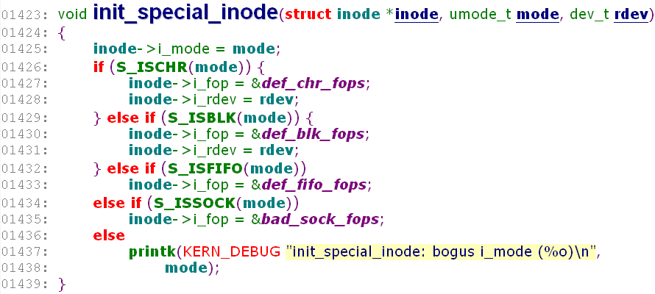
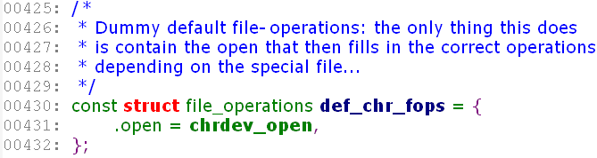

Slide 50
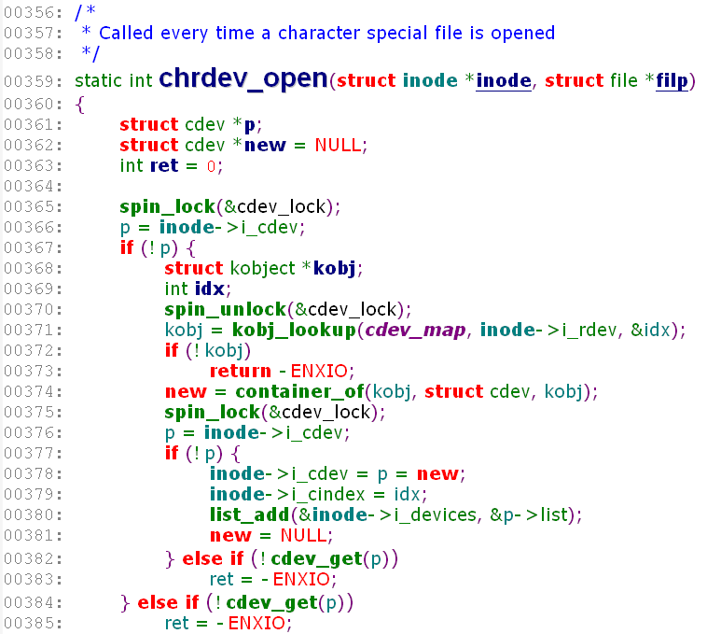
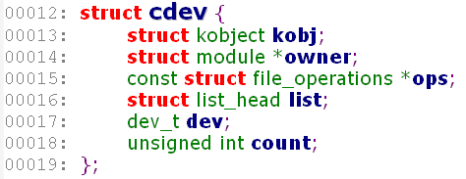

Slide 51
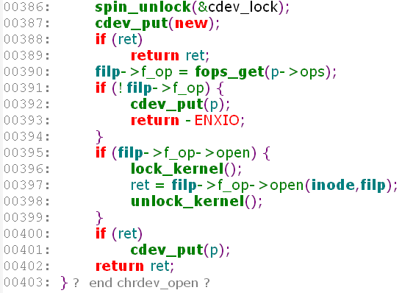

Slide 52
设备驱动程序
这是一个软件层，使得硬件设备能够响应预定义好的编程接口，就是一组控制设备的VFS函数接口
  open，read，lseek，ioctl等
上述函数的具体实现由设备驱动程序提供
此外设备驱动程序必须
  首先注册并初始化自己
  并在进行数据传送的时候监控I/O操作

Slide 53
注册设备驱动程序
注册一个设备驱动程序意味着
  分配一个新的device_driver描述符，
  将其插入到设备驱动程序模型的数据结构中，
  并把它与对应的设备文件连接起来
使得对设备文件发出的系统调用可以由内核转化为相应的设备驱动程序对应的函数
访问一个没有注册设备驱动程序的设备文件将会返回错误码-ENODEV

Slide 54
注册时机
  如果设备驱动程序被静态编译进内核，则注册发生在内核初始化阶段
  如果作为一个内核模块来编译，则在装入模块的时候注册（并在卸载模块时注销）
    在这种情况下，当模块卸载时，驱动程序要注销自己
  char_device_struct chrdevs数组
  register_chrdev/unregister_chrdev
  register_chrdev_region/alloc_chrdev_region/unregister_chrdev_region +cdev_add
  register_blkdev /unregister_blkdev
  各总线设备，总线驱动会提供相关接口
字符
设备
块设备

Slide 55
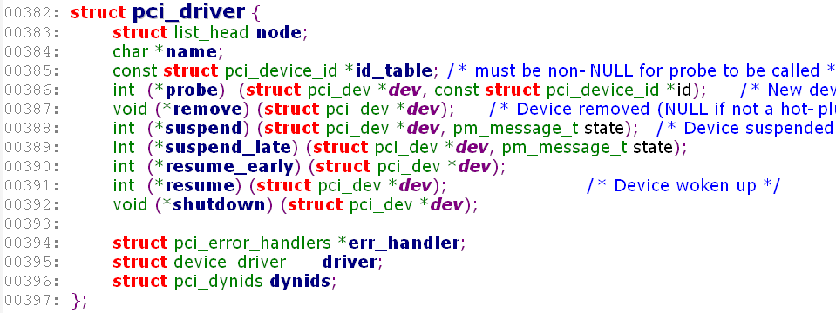
例如对于一个通用的PCI设备
  设备驱动程序分配一个pci_driver类型的描述符
  调用pci_register_driver()

Slide 56

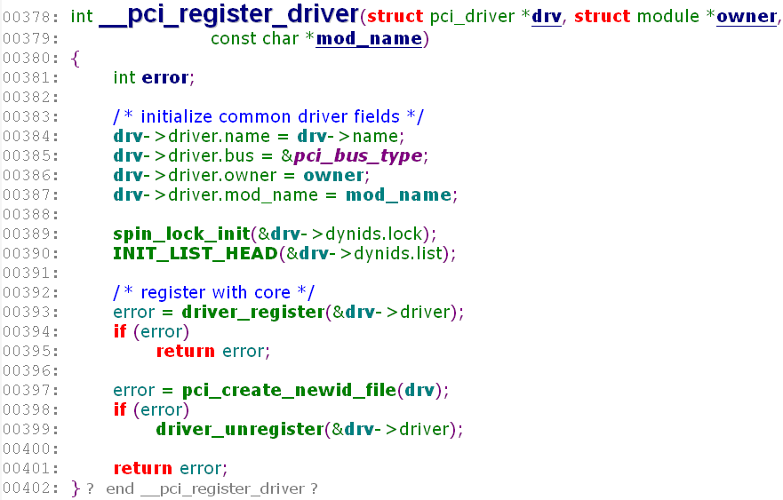

Slide 57
设备驱动程序的初始化
对设备驱动程序进行注册与初始化是两件不同的事情
  注册应当尽早：使得用户可以使用设备文件
  初始化应当推迟到最后可能的时候
    原因：初始化就意味着需要分配系统中的稀缺资源，例如：
    1，中断向量（动态分配的情况下）
    2，用于DMA传送的缓冲区的页框
    3，包括DMA通道本身

Slide 58
为了确保资源在需要时能够获得，在获得后不再被请求，设备驱动程序通常使用
  引用计数器
    Open，++
    release，--
  在open时，若++前为0，则驱动程序必须分配资源并激活硬件设备上的中断和DMA
  在release时，若--后为0，则禁止中断和DMA并释放所分配的资源

Slide 59
监控I/O操作
I/O操作的持续时间通常不可预知，可能与各种因素相关，例如
  机械装置的状态，如对于磁盘来讲，磁头的当前位置
  或实际的随机事件，例如数据包何时到达网卡
  以及人为因素，例如人对键盘、鼠标的使用，以及发现打印机卡纸时的操作
为此，设备驱动程序必须通过某种监控手段监控I/O操作终止或超时

Slide 60
两种可用的技术
  轮询模式（polling mode）
  CPU重复检查（轮询）设备的状态寄存器，直到寄存器的值表明I/O操作已经完成为止
  中断模式（interrupt mode）
  如果I/O控制器能够通过IRQ线发出I/O操作结束的信号，就可以使用中断模式

Slide 61

轮询模式的简单例子
Why ”--count”
也可以使用jiffies进行超时判断
若时间比较长，比如ms级，可以在每次轮询操作之后调用schedule主动放弃CPU，直到下次被调度再次轮询
可以用来粗略的判断超时

Slide 62
中断模式的简单例子
假定实现一个简单的输入字符设备的驱动程序
  当在对应的设备文件上发出read()系统调用时，一条输入命令被发往设备的控制寄存器
  在一个不可预知的长时间后，设备把一个字节的数据放在输入寄存器
  驱动程序然后将这个字节作为read()系统调用的结果返回

Slide 63
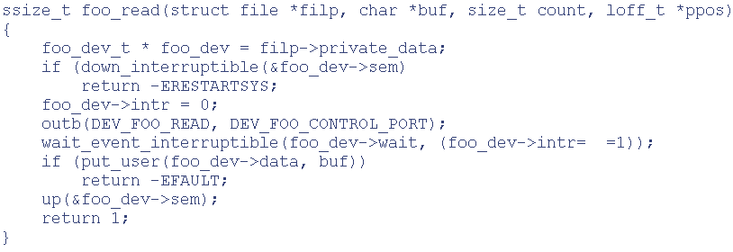
这个驱动程序包含两个函数：
  实现文件对象read方法的foo_read()函数
  处理中断的foo_interrupt()函数
只要用户读设备文件，foo_read()函数就会被触发
对I/O设备发出读命令
等待读操作的结束，
由中断处理程序唤醒
将获得的数据送到用户空间中

Slide 64
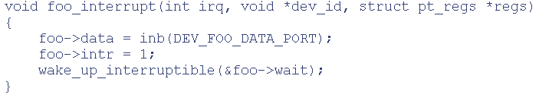
从设备上读入数据
唤醒read的剩余部分

Slide 65
再看foo_read的输入参数
  Struct file*filp，在这个数据的私有数据项中，VFS已经将其转换成设备驱动程序的私有的信息
  foo_dev_t, 被定义为包含如下信息：
    一个信号量，互斥
    使用intr作为标志
      0：没有发生/处理中断
      1：处理了中断
    一个等待队列，用来给foo_read睡眠
    一个数据区，长度为1，用来存放读到的数据

Slide 66
  char* buf，用户提供的存放数据的空间
  Count和ppos都没有用到
再看看foo_interrupt()中，这是通过foo一个全局变量获得设备的私有数据结构的，这个数据结构与foo_read()中通过filp中获得的私有数据一致
foo_interrupt的输入参数没有得到使用，这是一种很普遍的情况

Slide 67
内核支持的级别
Linux内核并不完全支持所有可能存在的I/O设备
一般来说，事实上有三种可能的方式支持硬件设备
  根本不支持
    应用程序使用使用适当的in/out指令直接与设备的I/O端口进行交互
    与内核设备驱动程序毫无关系
    最常见于X Window系统对图形显示的传统处理方式

Slide 68
  最小支持
    内核不识别硬件设备，但能识别它的I/O接口。用户程序把I/O接口视为能够读写字符流的顺序设备
    用来处理连接到通用I/O接口上的外部硬件设备
    使用设备文件和设备驱动
    例如并口、串口
  扩展支持
    内核识别硬件设备，并处理I/O接口本身。
    内核必须为每个这样的设备提供一个设备驱动程序
    除了串口、并口之外的其他通用I/O接口上连接的外部设备都需要扩展支持

Slide 69
字符设备驱动程序
处理字符设备驱动程序相对比较容易
不需要复杂的缓冲策略，也不涉及磁盘高速缓存
不同的字符设备的需求也是不同的
  有的有复杂的通信协议
  有的只需要简单得I/O端口读写
块设备驱动程序要比字符设备驱动程序复杂的多

Slide 70
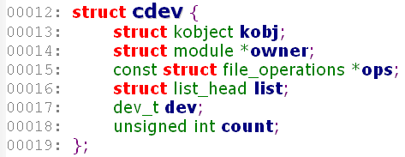
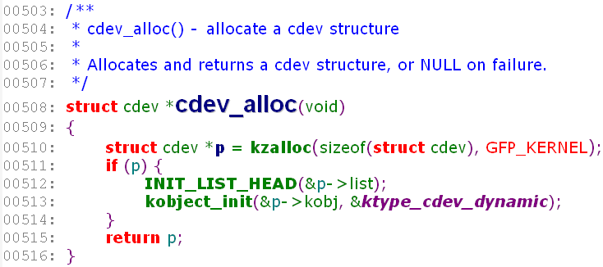
字符设备驱动程序的数据结构和相关接口
cdev_alloc()分配一个cdev描述符

Slide 71
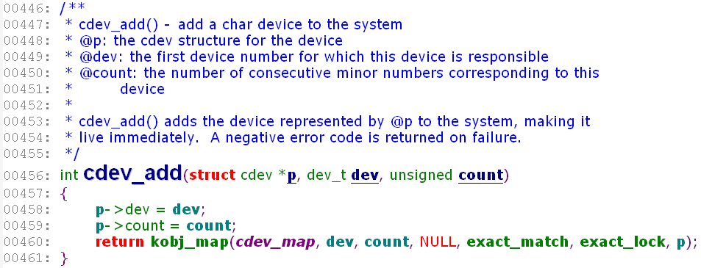
cdev_add()在设备驱动程序模型中注册一个cdev描述符

Slide 72
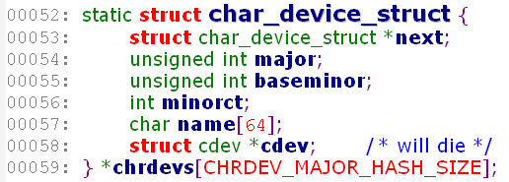
分配设备号
为了记录目前已经分配了哪些字符设备号，内核使用散列表chrdevs
  表的大小不超过设备号的范围
  两个不同的设备号范围可能共享一个主设备号。由于设备号范围不重叠，因此次设备号应该完全不同
chrdevs包含255个表项

Slide 73
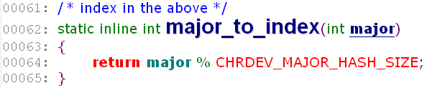
Hash函数
分配设备号：新设备驱动采用这种方法
  alloc_chrdev_region
  register_chrdev_region
  +cdev_add

Slide 74
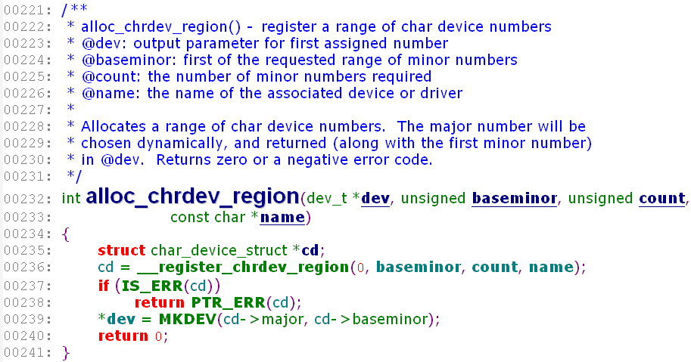

Slide 75
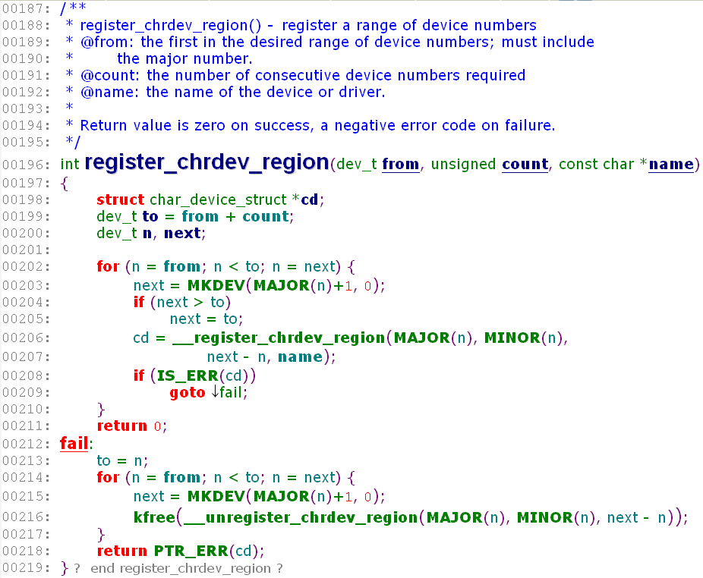

Slide 76
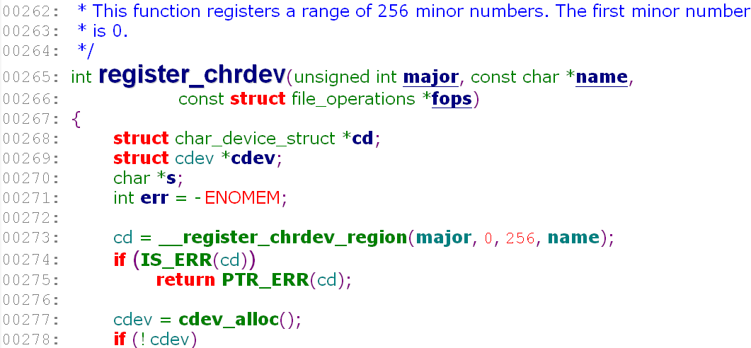
分配一个固定的设备号：老式的
关于字符设备驱动程序的访问，在前面讲过了
…

Slide 77
块设备驱动程序
典型的块设备驱动程序都有很高的平均访问时间
  例如磁盘的每次操作都需要几个ms，主要是为了定位磁头，一旦定位后，就可以以稳定的高速率传输数据（几十MB/秒）
定义：相邻的数据
指当数据以相邻的方式存放在磁表面时，一次单独操作就可以访问它们

Slide 78
内核对块设备处理程序的支持具有以下特点：
  通过VFS提供统一接口
  对磁盘数据进行有效的预读
  为数据提供磁盘高速缓存

Slide 79
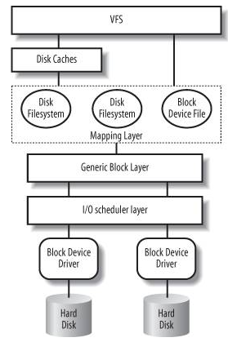
块设备的处理
一个块设备操作所涉及的内核组件

Slide 80
在块设备处理所涉及的多个内核组件中，每个组件采用不同的长度来管理磁盘数据
  扇区：硬盘块设备控制器按照扇区的大小来传递数据。按Linux惯例，大小为512个字节。有的设备可以有更大的扇区大小，由设备驱动程序进行转换
  块：文件的逻辑存储单位。Linux要求必须是2的幂，但不能超过一个页框的大小。在80x86中，可以是512、1024、2048和4096字节
  段：一个内存页或者内存页的一部分，包含磁盘上物理相邻的数据块
  页：磁盘高速缓存作用于一个页，每个页正好装在一个物理页框中

Slide 81
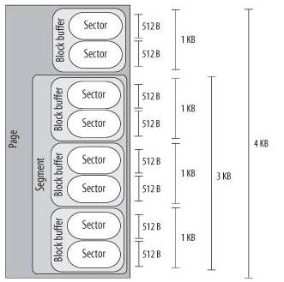

Slide 82
通用块层
通用块层是一个内核组件，处理来自系统中的所有块设备发出的请求
该层的存在，使得内核可以
  将数据缓冲区放在高端内存
  通过一些附加的手段，实现“零-复制”
  管理逻辑卷：几个磁盘分区，即使位于不同的块设备中，也可以被看作是一个单一的分区
  发挥大部分新磁盘控制器的高级特性
通用块层的核心数据结构是bio描述符，用来描述块设备的I/O操作

Slide 83
磁盘是一个由通用块层处理的逻辑块设备
通常一个磁盘对应于一个硬件块设备，例如硬盘、软盘或光盘
磁盘也可以是一个虚拟设备，
  可以建立在几个物理磁盘分区上
  或者一些RAM专用页中的内存区上
磁盘是由gendisk对象描述的

Slide 84
通常磁盘被划分成几个逻辑分区。
每个块设备文件要么代表整个磁盘，要么代表磁盘中的某一个逻辑分区
例如
  一个主设备号3，次设备号0的设备文件/dev/had代表的可能是一个主的IDE磁盘，
  而/dev/hda1和/dev/hda2则代表该磁盘上的前2个分区，它们的主设备号都是3，而次设备号则是1和2
一般磁盘的分区是通过连续的次设备号来区分的
磁盘的分区表保存在hd_struct结构的数组中

Slide 85
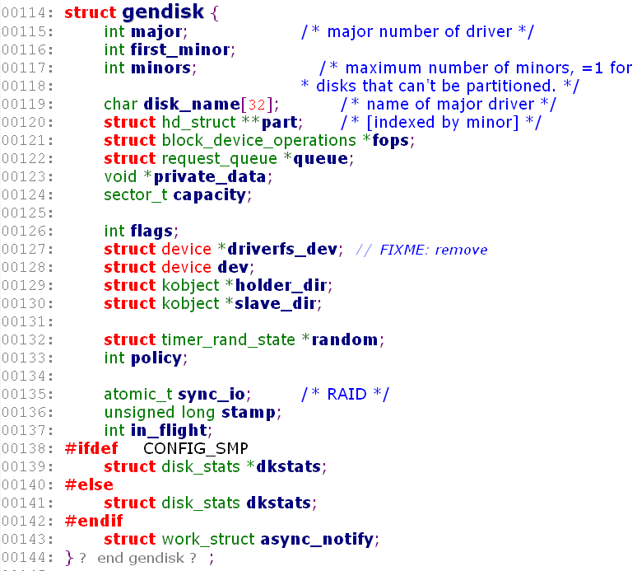

Slide 86
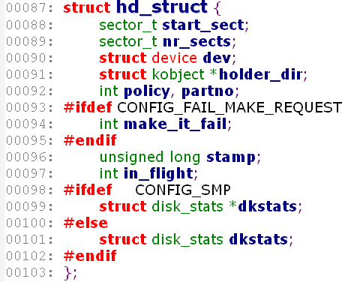
磁盘的分区表保存在hd_struct结构的数组中

Slide 87
当内核发现一个新的磁盘时
  启动阶段，或者
  可移动介质插入一个驱动器中，或者
  在运行期间附加一个外置式磁盘时
调用alloc_disk，分配并初始化一个新的gendisk对象
  若新磁盘被划分为若干个分区，则还会分配并初始化hd_struct类型的数组
然后调用add_disk将新磁盘插入到通用块层的数据结构中

Slide 88
提交请求：当向通用块层提交一个I/O请求时：
  首先调用bio_alloc分配一个bio描述符，并初始化
  然后调用generic_make_request，这是通用块层的主要入口点

Slide 89
I/O调度程序
块设备请求及其优化
  虽然块设备驱动程序可以一次传送一个单独的数据块，但是内核并不会为每个要访问的数据块都执行一次I/O操作
  内核试图把几个块合并在一起，作为一个整体来处理，从而减少磁头的平均移动时间
  HOW？

Slide 90
为读写一个磁盘块的请求生成块设备请求
但推迟这个请求执行的时间
这是提高块设备性能的关键机制
当请求发生时，内核检查是否能通过稍微扩展前一个一直处于等待状态的请求而满足新的请求，从而减少定位的时间，提高效率

Slide 91
每个块设备驱动程序都维护着自己的请求队列
每个物理块设备应当有一个请求队列
  请求可以以提高磁盘性能的方式进行排序
低级的设备驱动程序一般采用如下策略：
  处理请求队列上的第一个请求，并设置设备控制器，以便在数据传送完成时可以产生一个中断，然后就停止
  当设备控制器产生中断时，中断处理程序就激活下半部分
  下半部分将被处理的请求删除，并继续1

Slide 92
请求队列由一个大的描述符request_queue表示
  参见blkdev.h文件
  实际上，请求队列是一个双向链表，其元素是请求描述符
  I/O调度程序将提供几个预先确定好的元素的排序方式
每个块设备的待处理请求都是用一个请求描述符request来表示的

Slide 93
块设备驱动程序
块设备驱动程序是Linux块子系统中的最底层组件
它们从I/O调度程序中获得请求，然后按照要求处理这些请求
每个块设备驱动程序对应一个device_driver描述符
每个磁盘都与一个device描述符关联
块设备描述符block_device

Slide 94
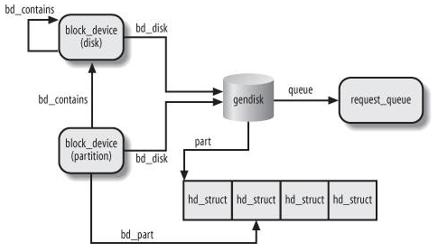
块设备描述符与块子系统其他结构的链接

Slide 95
注册和初始化块设备驱动程序
自定义驱动程序描述符
预订主设备号
初始化自定义描述符
初始化gendisk描述符
初始化块设备操作表
分配和初始化请求队列
设置中断处理程序
注册磁盘

Slide 96
策略例程
策略例程是快设备驱动程序的一个函数或一组函数
与硬件块设备之间相互作用，以满足调度队列中所汇集的请求
通过请求队列描述符中的request_fn方法可以调用策略例程
策略例程的简单实现方法
  对于调度队列中的每个元素，与块设备驱动程序相互作用共同为请求服务，等待知道数据传送完成，然后把已经服务过的请求从队列中删除，继续处理调度队列中的下一个请求

Slide 97
上述方法效率不高
现在，很多块设备是用如下策略
  策略例程处理队列中的第一个请求，并设置块设备控制器，以便在数据传送完成时可以产生一个中断。然后策略例程就终止。
  当磁盘控制器产生中断时，中断服务例程重新调用策略例程
    策略例程要么为当前请求再启动一次数据传送
    要么当请求的所有数据已经传送完成时，把请求从调度队列中删除然后开始处理下一个请求

Slide 98
中断处理程序
块设备驱动程序的中断处理程序是在DMA数据传送结束时被激活的。
  检查是否已经传送完所有的数据块
    是：调用策略例程处理调度队列中的下一个请求
    否则：更新请求描述符的相应字段，并调用策略例程处理还没有完成的数据传送
典型片断

Slide 99
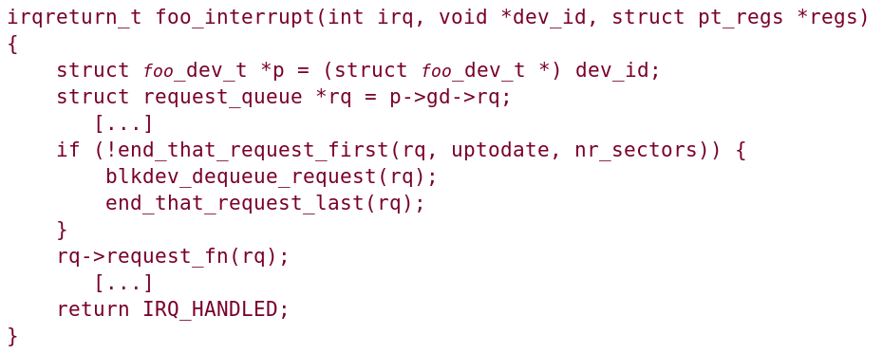

Slide 100
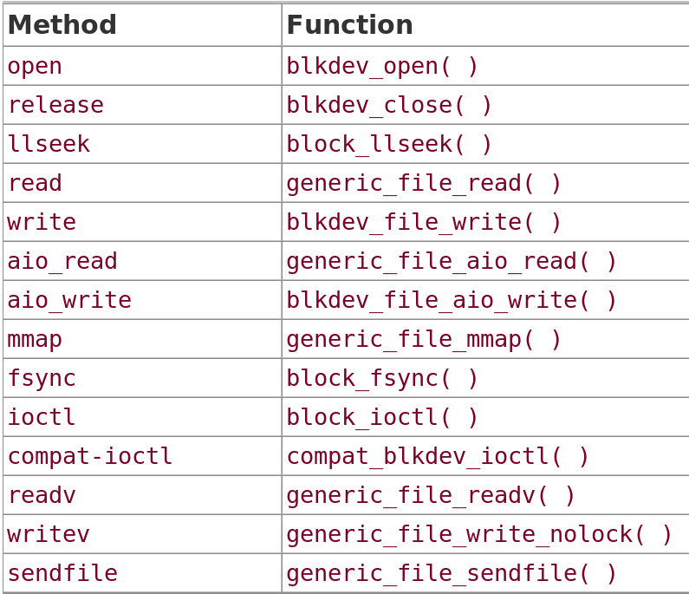
打开块设备文件
用于块设备文件的缺省的文件操作方法

Slide 101
驱动程序的编写
有专门的书《Linux设备驱动程序》来讲如何写Linux下的驱动程序
  中译本有500多页
我们这里用最简单的例子来尝试驱动程序的编写

Slide 102
1，确定设备名称与主次设备号(动态分配的不指定)
2，编写设备文件对内核上层的接口file_operations
包括:
init, open, release, read, write, ioctl
等
3，编译并加载设备驱动（两种方法）
3.1，静态加载：
3.1.1，将初始化函数加入内核驱动初始化部分
3.1.2，修改相应的Makefile, 增加驱动的目标文件
3.1.3，重新编译内核，启用新的内核

Slide 103
3.2，动态加载，
先编译成Linux模块目标文件，再用insmod将驱动模块加载,还有rmmod, lsmod命令，可查看man得知相应的功能。
4，在目录/dev下建立相应的设备文件。
mknod 创建设备对象，
参数： 设备名 设备类型 主设备号 次设备号
5，在用户态下编写应用程序测试，使用该设备驱动

Slide 104
一个虚拟的字符驱动程序举例
char_dev.c
makefile
testchardev.c
设备名定为：char_dev
用命令insmod char_dev.o加载
用命令lsmod察看是否成功加载
使用dmesg察看主设备号
使用mknod char_dev c 253 1在/dev目录下创建设备文件
运行Testchardev.c测试

Slide 105
Project7
实现一个虚拟的字符驱动程序

